Slide 1

Tetha
Relatório - Agosto
Érico Bastos (ebastos@inf.pucrs.br)

Slide 2
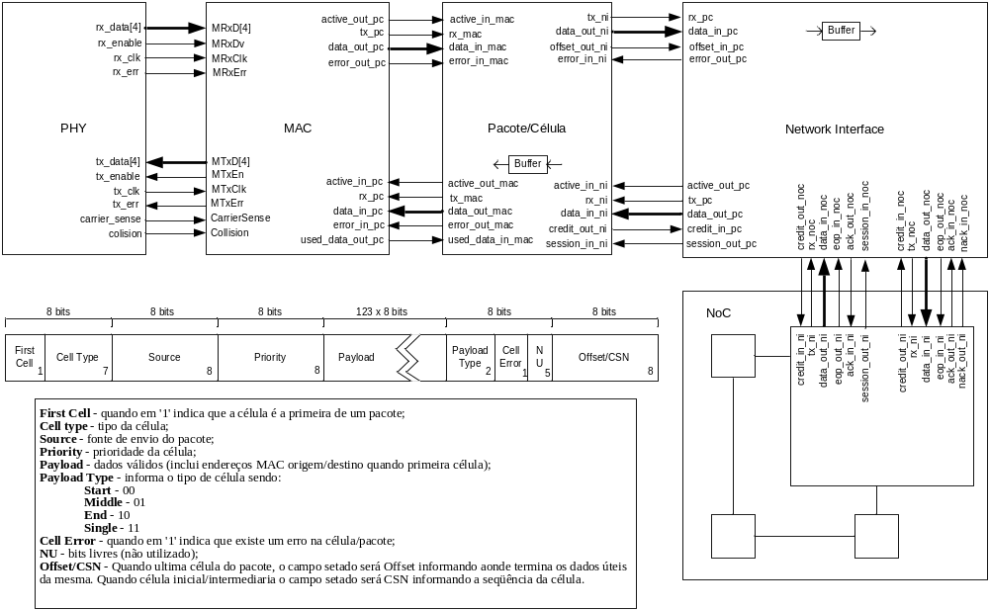
MOTIM

Slide 3
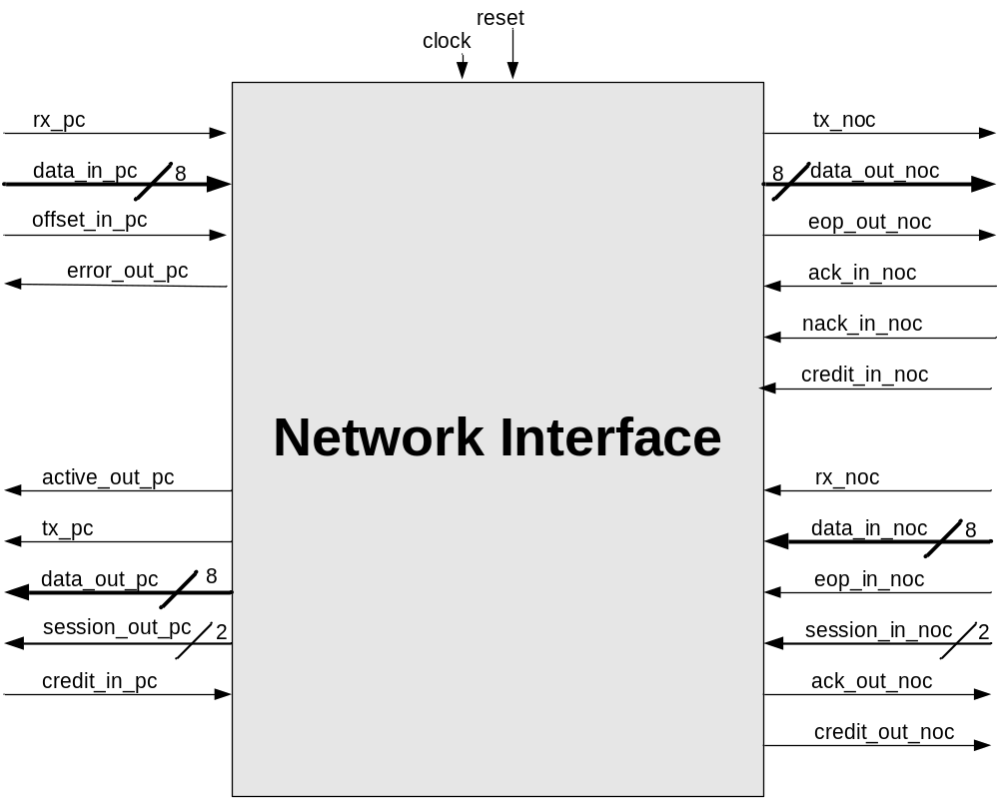
Network Interface

Slide 4
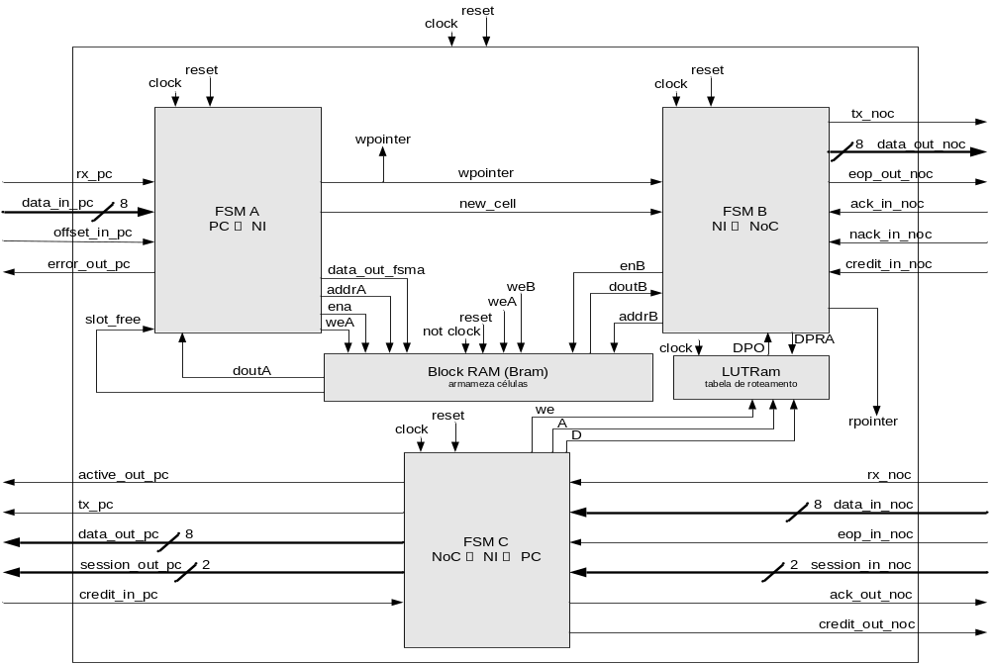
Network Interface

Slide 5
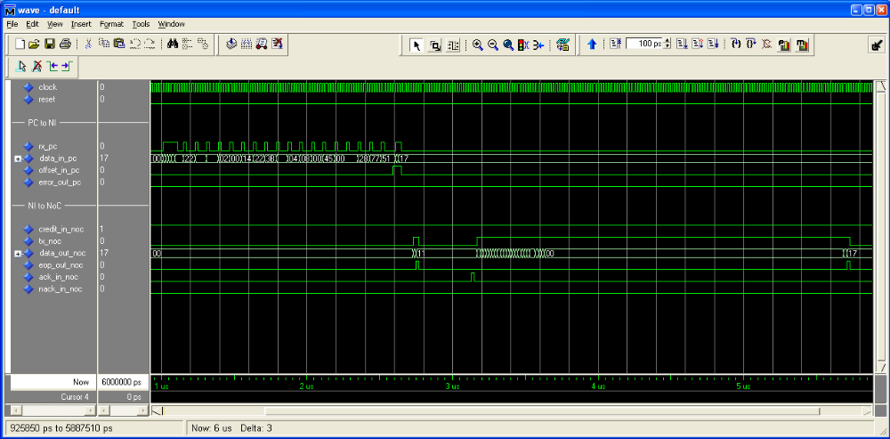
Padding
Célula entrando no módulo NI.
Célula saindo do módulo NI, após realizar o padding.

Slide 6
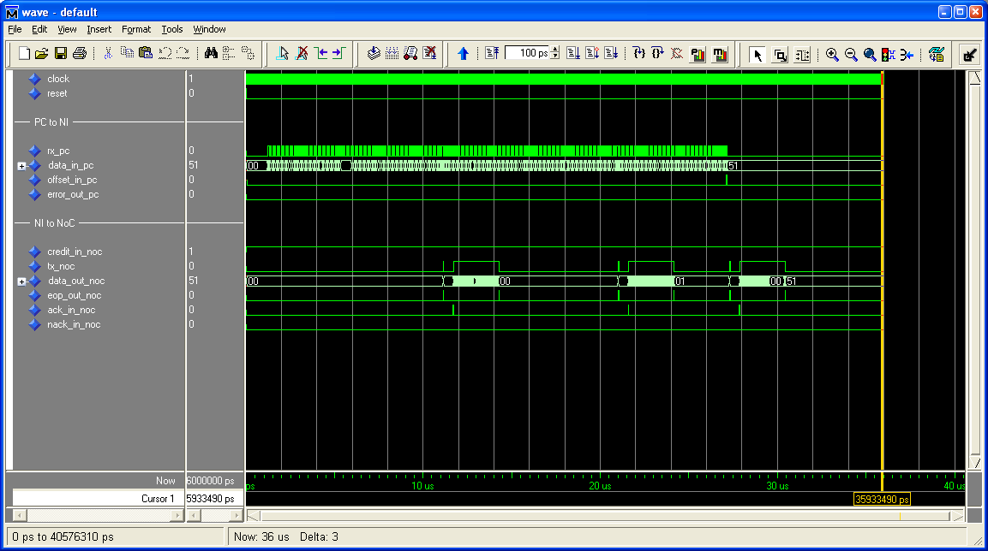
Estabelecimento Conexão
Pacote de 324 bytes entrando no módulo NI.
Três células de 128 bytes, representando o pacote de 324 bytes dividido em frações.

Slide 7
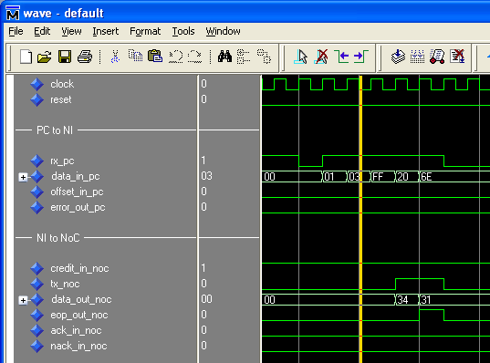
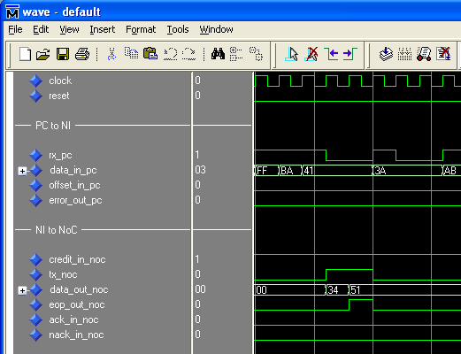
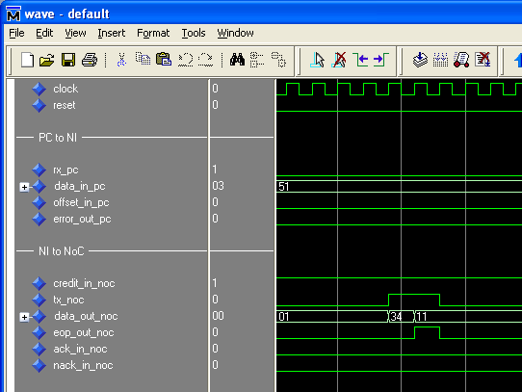
Estabelecimento Conexão
Dois bytes para estabelecimento de conexão para primeira célula.
Dois bytes para estabelecimento de conexão para segunda célula.
Bytes Enviados (dest. / orig.):
Img 01: 34(001 1 0100) e 31(001 1 0001)
Img 02: 34(001 1 0100) e 51(010 1 0001)
Img 03: 34(001 1 0100) e 11(000 1 0001)
Dois bytes para estabelecimento de conexão para terceira célula.

Slide 8
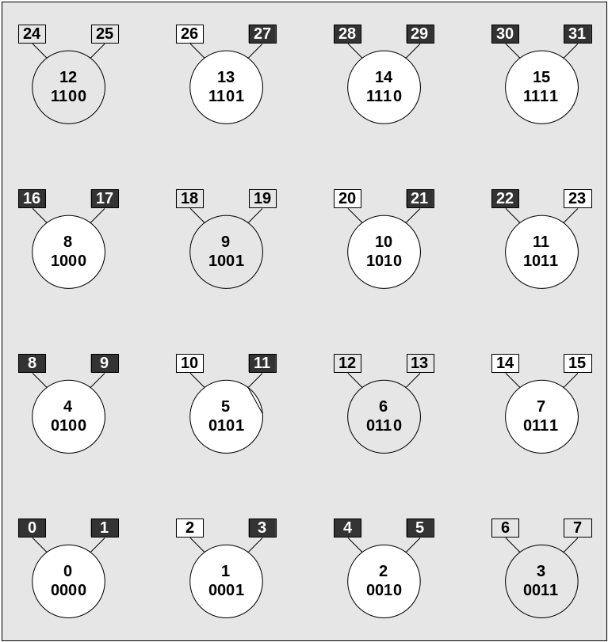
Latência Estabelecimento Conexão
A latência depende da quantidade de dados trafegando na rede.
Pode ser calculada para uma rede sem tráfego como o número de hops entre o roteador origem e o destino multiplicado por ~7-8 ciclos de clock.
Exemplo:
  Para a NoC utilizada na arquitetura motim de dimensões 4x4, a maior latência existente é entre os extremos da rede, roteadores 0x0 e 3x3, onde se tem um hop count igual a 6.
  Com base neste valor calcula-se que a maior latência possível em uma rede sem trafego é ~45 ciclos de clock (6 x 7,5).

Slide 9
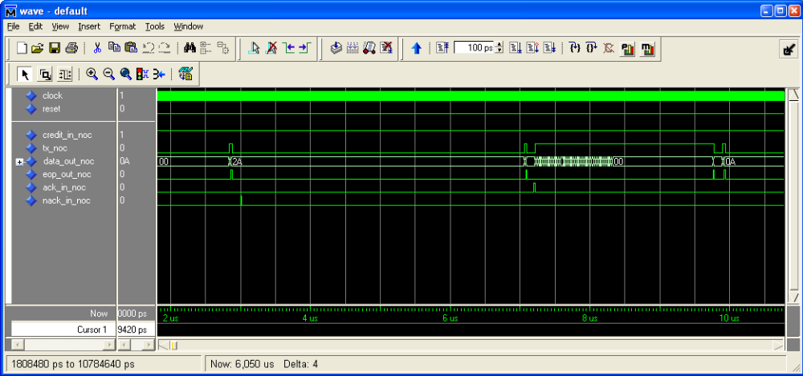
Tratamento de Nacks
Tentativa de
estabelecimento de conexão.
Sinal de nack, informando a negação do estabelecimento de conexão.
Após ‘n’ ciclos, uma nova tentativa de estabelecimento de conexão, e desta vez o recebimento de um ack. Logo após inicia-se o envio da célula.

Slide 10
Descarte de Pacotes
Erro externo ao motim:
  Descarte é percebido no PC origem, que seta um bit de erro na célula.
  O PC destino ao ler o bit sabe que um erro ocorreu no pacote e descarta o mesmo.
Erro interno ao motim:
  Ocorre quando o NI não consegue armazenar os dados recebidos.
  NI verifica se a ultima célula armazenada na sua memória, é do mesmo pacote da célula que está sendo descartada.
    Caso positivo, o seta um bit de erro na célula já armazenada na memória.
    Caso negativo, significa que a célula descartada é a primeira célula de um pacote, com isso nada deve ser setado para informar ao PC destino.
    Sinal error_out_pc é levantado em ambos os casos!!

Slide 11
Aprendizado de MACs
Primeira etapa: quando o NI destino recebe um pedido de conexão, é enviado a ele o IP Local de quem está requisitando.
Segunda etapa: NI destino começa a receber o pacote verificando cada byte. Quando eles forem os das posições que podem conter o endereço MAC origem, os mesmos são armazenados.
Terceira etapa: NI destino verifica que tipo de célula ele está recebendo. Caso a célula seja do tipo Start ou Single, ela realmente contém o endereço MAC. Neste instante acontece o aprendizado de MACs onde o NI destino armazena em uma tabela de endereços MACs a informação MAC + IP Local.
Quarta etapa: Após este instante a relação entre o endereço MAC e o endereço IP Local está disponível para que este NI envie dados.

Slide 12
Área do NI
***********************************************
Device Utilization for 2VP30ff1152
***********************************************
Resource Used Avail Utilization
-----------------------------------------------
IOs 52 644 8.07%
Global Buffers 1 16 6.25%
Function Generators 538 27392 1.96%
CLB Slices 269 13696 1.96%
Dffs or Latches 285 29324 0.97%
Block RAMs 1 136 0.74%
Block Multipliers 0 136 0.00%
Utilizando 24 Network Interface se tem:
CLB Slices: 269 * 24 = 6456

Slide 13
FIM

